Slide 1

基于社交网络的WIFI共享系统
中期演示答辩
组 长 ：汪 昊
组 员 ：陈彦彤
指导老师：孟 宁

Slide 2

基于社交网络的WIFI共享系统
1、背景介绍
2、项目开展情况
3、项目详情介绍
4、下一步迭代计划

Slide 3
基于社交网络的WIFI共享系统
随着互联网和移动便携式设备的普及，网络已经深入到我们的生活中。由此社交网络得到了很大的发展，但由于大部分的无线路由需要办理运营商提供的无线服务，极少有免费的无线接入。当用户出差在外，通常无法使用无线服务。
为了用户随时随地使用网络，利用现在比较热门的社交网络思想，我们设计了本系统。希望在共享用户社交信息的同时，通过共享用户路由（特别是流量共享）组成一个更大的社交网络。

Slide 4
1、项目开展情况
现阶段我们已经实现需求的一部分功能模块，构建好完整的系统架构，可以实现从网页端到后台数据库的完整交互，例如查看个人路有钱账户、路由器地图展示和微博状态发表和展示等。但仍有少部分功能正在实现中。例如我的好友、路由管理和微博状态的进一步优化等等。

Slide 5
2、项目详情介绍
本项目是一个基于社交网络的WIFI共享系统，主要采用B/S架构、MVC开发模式。
项目的开发语言及工具如下：
前端：ExtJS
服务器端：Python Django
数据库：Mysql
开发工具：Visual Studio 、EClipse、PyhonGY

Slide 6
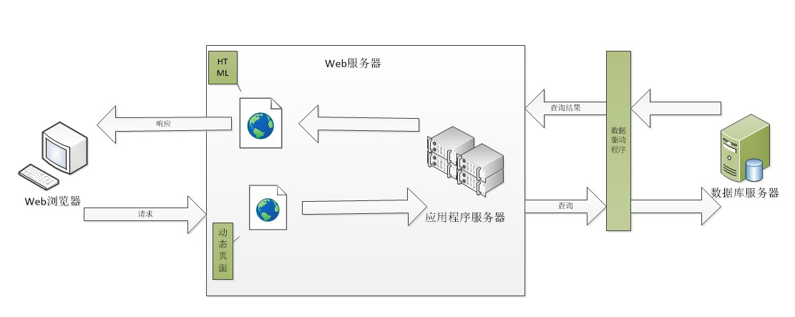
2、项目详情介绍

Slide 7
2.1、采用此架构理由
MVC是现在主流的应用程序开发模式，使用MVC的目的是将M和V的实现代码分离，从而使同一个程序可以使用不同的表现形式。也便于程序的开发。
前端采用ExtJS的原因是，ExtJS 主要用来开发RIA富客户端的AJAX应用，主要用于创建前端用户界面，与后台技术无关的前端ajax框架。因此，可以把ExtJS用在.Net、Java、Php等各种开发语言开发的应用中。

Slide 8
2.2、采用此架构理由
服务器端采用Python Django架构，Django是一个开放源代码的Web应用框架，由Python写成。采用了MVC的软件设计模式，Django的主要目的是简便、快速的开发数据库驱动的网站。它强调代码复用,多个组件可以很方便的以“插件”形式服务于整个框架。
MySQL是一种关联数据库管理系统，关联数据库将数据保存在不同的表中，而不是将所有数据放在一个大仓库内，这样就增加了速度并提高了灵活性。MySQL所使用的SQL语言是用于访问数据库的最常用标准化语言。

Slide 9
3、下一步迭代计划
接下来我们还需要实现需求中的所有功能模块比如路由器的设置模块、好友评论模块、还有路由器地图的定位模块、好友推荐模块等，并且加以完善，丰富界面，是界面更加用户友好。提高系统的可靠性、容错性等非功能需求

